Slide 1

CHÀO MỪNG CÁC EM ĐẾN VỚI TIẾT HỌC
GV: Chu Thị Trâm

Slide 2



Chú
Ong
Chỉ
Chăm

Slide 3


Cho phép tính: 7 + 2 = 9
Số 7 được gọi là: (Chọn ý đúng)
A. Số hạng
B. Tổng
C. Số bị trừ
D. Hiệu
Notes:
Thầy cô bấm vào bông hoa để chọn đáp án

Slide 4
Tìm tổng biết các số hạng lần lượt là 12 và 6.
Chọn ý đúng:
A. 15
B. 16
C. 17
D. 18

Slide 5
Cho phép tính: 5 + 3 = 8
Số 8 được gọi là: (Chọn ý đúng)
A. Số hạng
B. Tổng
C. Số bị trừ
D. Hiệu

Slide 6
Tìm tổng biết các số hạng lần lượt là 20 và 20.
Chọn ý đúng:
A. 20
B. 30
C. 50
D. 40

Slide 7

Số bị trừ - số trừ - hiệu

Slide 8


6 – 2 = 4
Số bị trừ
Số trừ
Hiệu
Chú ý: 6 – 2 cũng gọi là hiệu

Slide 9


1
Nêu số bị trừ, số trừ, hiệu trong mỗi phép tính sau:
27 – 4 = 23
27 – 4 = 23
57 – 11 = 46
Số bị trừ
Số trừ
Hiệu

Slide 10
27 – 4 = 23
57 – 11 = 46
57 – 11 = 46
Số bị trừ
Số trừ
Hiệu

Slide 11

2
Tìm hiệu, biết:
a) Số bị trừ là 12, số trừ là 2.
b) Số bị trừ là 60, số trừ là 20.
10
12 – 2 =
40
60 – 20 =

Slide 12

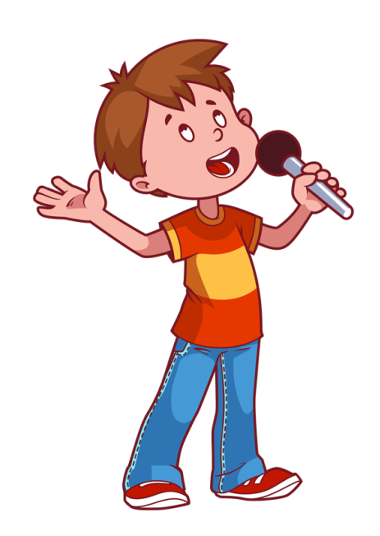




3
Thực hành “Tìm bạn”
70
Số bị trừ
30
Số hạng
70
Tổng
40
Hiệu
40
Số hạng
30
Số trừ
30 + 40 = 70
70 – 30 = 40

Slide 13

Dặn dò
Về nhà, em hãy nói cho người thân nghe từ ngữ toán học mới hôm nay được học, nhớ lấy ví dụ để người nghe hiểu rõ từ ngữ đó.
Chuẩn bị bài Luyện tập chung trang 16.

Slide 14


THANK YOU
Tạm biệt và hẹn gặp lại

